Slide 1
AUDITORÍA DE DISPOSITIVOS INFORMÁTICOS DEL USUARIO FINAL
Grupo no.14
Génesis Izaguirre
Óscar Fonseca

Slide 2

Introducción
En este capítulo se analizan dos auditorías separadas, que comienzan con los sistemas cliente de Windows y Mac, luego cubren dispositivos móviles como teléfonos y tabletas con Android e iOS. Estas auditorías incluyen procesos de gestión del sistema, controles administrativos, políticas y controles básicos que deberían estar presentes en estos sistemas.

Slide 3
Antecedentes
La potencia informática disponible para el usuario cotidiano ha crecido exponencialmente.
El poder de estos dispositivos significa que los usuarios finales pueden hacer más hoy con una computadora portátil o teléfono que en cualquier otro momento de la historia.

Slide 4

Pasos de prueba para auditar cliente Windows y Mac

Slide 5
1. Revise las políticas de la compañía en torno a los dispositivos cliente y asegúrese de que la propiedad del dispositivo y las responsabilidades del usuario estén cubiertas.
Obtener una copia de la política de la empresa relacionada con el uso de dispositivos de propiedad personal o no de la empresa.
Asegúrese de considerar cualquier trabajo laboral suplementario utilizado por su empresa.
Las política de seguridad típica del cliente debe incluir muchos de los elementos enumerados en esta auditoría, incluido el cifrado de disco, el software antivirus y la configuración básica del sistema operativo.

Slide 6
2. Asegurarse de que la organización tenga una infraestructura de administración de dispositivos como redes de la compañía, a menos que se aborden por separado en la política de acuerdo con los objetivos de la política y la estrategia de la compañía.
Brindar visibilidad al inventario de dispositivos para la compañía.
Brindar información en la versión del sistema operativo y el estado del parche para todos los sistemas.
Administre el inventario de aplicaciones de la flota, proporcionando acceso a aplicaciones aprovisionadas .
Aplique políticas de seguridad y configuración del sistema a los sistemas administrados.

Slide 7
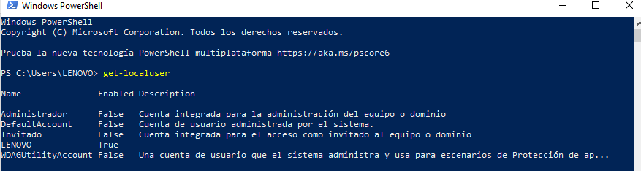
3. Asegúrese de que las cuentas de invitado estén deshabilitadas y las cuentas administrativas predeterminadas estén deshabilitadas o renombradas.
Windows, puede usar un comando de PowerShell para enumerar los usuarios locales y verificar que la cuenta de administrador y la cuenta de invitado no estén habilitadas.
Place your screenshot here

Slide 8
4. Asegúrese de que las cuentas de usuario se aprovisionen a través de un proceso centralizado y revise las políticas sobre la existencia y el uso de cuentas locales.
Revisar el proceso de la cuenta del usuario final con el equipo de administración del cliente.
Analice cómo se crean y asignan las cuentas a los sistemas del cliente.

Slide 9
5. Revise los procesos relacionados con la administración y el soporte remoto de los sistemas cliente, asegurando que los administradores usen cuentas
Entrevistar al equipo de administración del cliente y un miembro o supervisor del equipo de servicio de asistencia.
Revise los procesos utilizados cuando los equipos de soporte necesitan conectarse a los sistemas del cliente.
Determine si el usuario final debe dar su consentimiento o si recibe alguna notificación visual cuando un técnico de soporte remoto se conecta a una sesión no activa.

Slide 10

6. Revise el proceso de copia de seguridad del dispositivo, asegurándose de que los procesos de restauración se hayan probado adecuadamente.
Entrevistar al administrador de respaldo del cliente. Discuta las prácticas en torno a la frecuencia de las copias de seguridad.
Discuta los procesos para validar los datos de respaldo y verificar que los procesos de restauración sean funcionales.

Slide 11

7. Revise el proceso de licencia de software y asegúrese de que los usuarios no tengan acceso a software sin licencia.
Entreviste al equipo de administración del cliente para determinar cómo se gestionan las licencias de software para los sistemas del cliente.
Evalúe los procesos para identificar y remediar el software que se encuentre fuera de licencia.
Determine si la organización tiene procesos que aborden software de código abierto

Slide 12
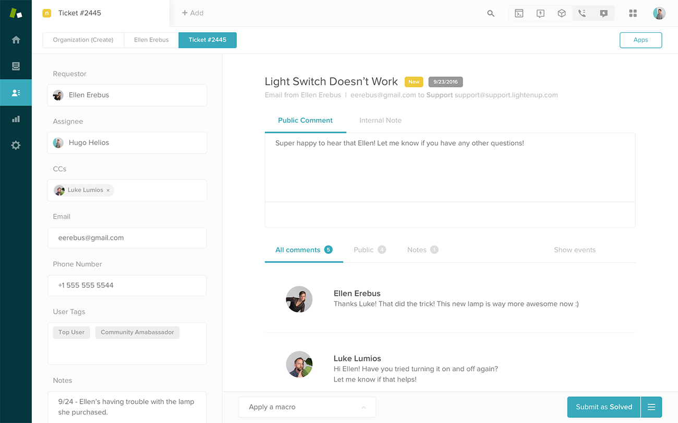
8. Asegúrese de que la organización tenga un proceso sólido para responder a los problemas de los usuarios.
Se deben rastrear los problemas del usuario final a través de un sistema de tickets de problemas.
Se debe asignar un propietario para estos problemas, y un grupo debe ser responsable del seguimiento del progreso

Slide 13
9. Revise y evalúe la solidez de las contraseñas y el uso de controles de contraseñas en los sistemas del cliente, como las políticas de antigüedad, longitud, complejidad, historial y bloqueo de contraseña.
Política | Cambios
Edad mínima de contraseña | 1 día
Edad máxima de contraseña | 30 -90 días
Longitud mínima de contraseña | 8-14 caracteres
Complejidad de la contraseña | Habilitado
Historial de contraseñas | 10 – 20 contraseñas recordadas
Almacenar contraseña usando cifrado reversible | deshabilite, si es posible, pero comprenda y pruebe esto antes de tomar esta decisión.
Duración del bloqueo de cuenta | 10 – 30 minutos
Umbral de bloqueo de cuenta | 10 -20 intentos
Restablecer bloqueo de cuenta después | 10 – 30 minutos
En Windows, puede encontrar las políticas de cuenta que afectan a su sistema mediante el comando secpol de la barra de búsqueda.
Política de contraseña y política de bloqueo de cuenta.
Los sistemas no unidos a un dominio pueden no tener ninguna contraseña o políticas de bloqueo.

Slide 14
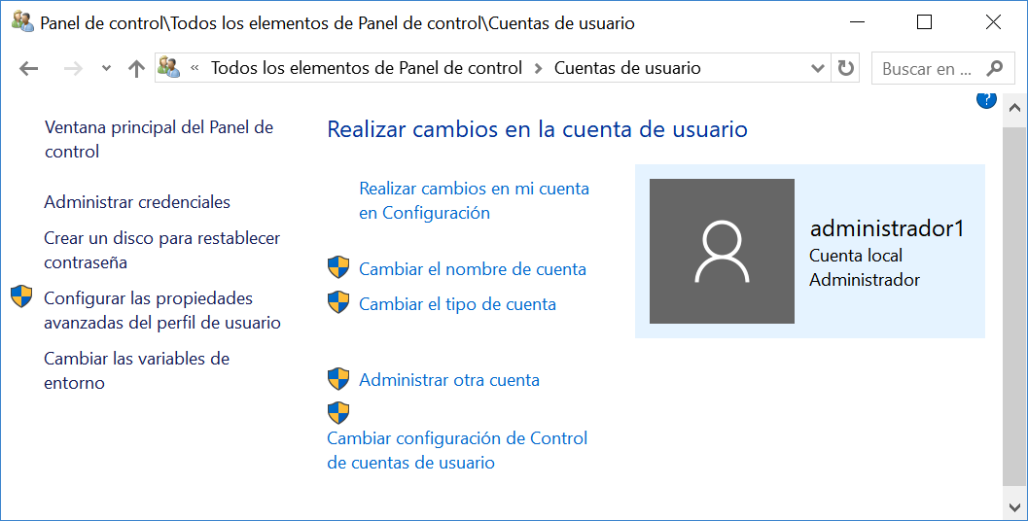
10. Asegúrese de que los privilegios administrativos del usuario final se establezcan y mantengan de acuerdo con la política de la compañía.
En Windows:
Entreviste al equipo de administración del cliente y pregunte si los usuarios finales pueden tener derechos de administrador local en sus sistemas.
Si a los usuarios finales no se les permiten derechos de administrador, puede verificar el estado de una cuenta utilizando una estación de trabajo típica.

Slide 15
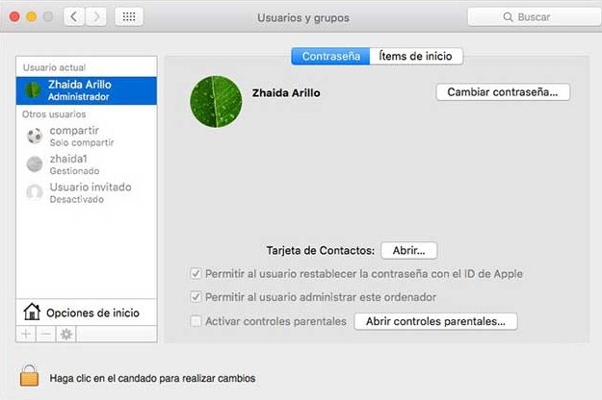
En macOS:

Slide 16
11. Asegúrese de que se muestre una pancarta de advertencia legal cuando se conecte al sistema.
Un aviso de inicio de sesión legal es una advertencia que se muestra cada vez que alguien intenta conectarse al sistema.
Un aviso de inicio de sesión legal es una advertencia que se muestra cada vez que alguien intenta conectarse al sistema.

Slide 17
12. Verifique que los sistemas utilicen una utilidad de cifrado de disco completo (FDE) para proteger los datos de la empresa.
Las computadoras portátiles se pierden o son robadas todos los días. Si no se utiliza FDE, cualquier persona que posea una computadora portátil o de escritorio puede extraer fácilmente los datos de la unidad.

Slide 18

13. Determine si el cliente está ejecutando un programa antivirus proporcionado por la compañía.
Los sistemas cliente son un objetivo principal para los piratas informáticos externos. La falta de protección antivirus básica hace que los clientes sean un objetivo más fácil y puede permitir que se ejecute código dañino en el sistema.
Las herramientas antivirus también pueden identificar la presencia o acciones de herramientas de piratería ejecutadas por actores maliciosos.

Slide 19
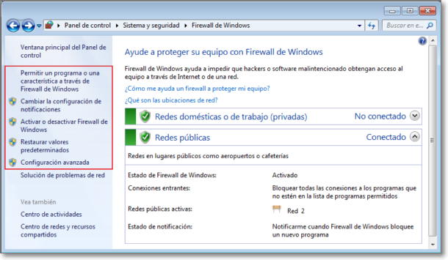
14. Verifique que el firewall de un cliente esté activo y revise las prácticas de administración del firewall. .

Slide 20
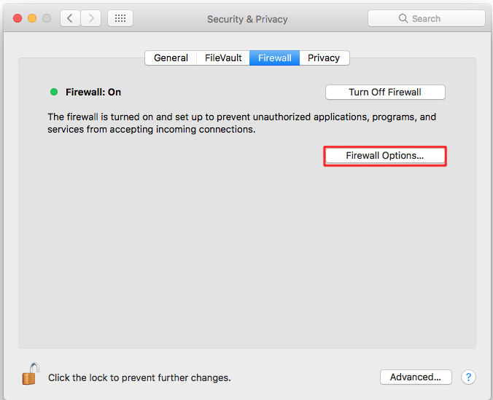
En macOS:

Slide 21

15. Revise los requisitos de registro del cliente y la configuración.
Revise las políticas relacionadas con el registro, para determinar si existen requisitos para el registro del cliente.
Si las políticas de registro de la empresa tienen requisitos para los sistemas del cliente, hable con el equipo de administración del cliente.
Solicite ver la configuración de registro, en las herramientas de administración del sistema en uso.

Slide 22

16. Revise el proceso de parcheo para el sistema operativo y las aplicaciones clave.
Parches para el sistema operativo.
Garantizar reciban los parches, e informar el hecho.
Solicite ver la configuración de registro, en las herramientas de administración del sistema en uso.
En Windows, escriba Windows Update en la barra de búsqueda.
En macOS, use la aplicación Acerca de esta Mac.

Slide 23

17. Verifique que la pantalla se apagará automáticamente después de un intervalo establecido y requerirá una contraseña para reanudar
En Windows 10, puede encontrar esto en Configuración del protector de pantalla.
En macoS, se necesitan varios pasos para verificar este elemento. Solicite ver la configuración de registro, en las herramientas de administración del sistema en uso.
En General, la opción "Requerir contraseña después de que el sueño o el protector de pantalla comience" debe estar marcada.

Slide 24

18. Asegúrese de que AutoPlay y AutoRun estén deshabilitados para dispositivos extraíbles.
En Windows, AutoPlay y AutoRun lanzarán automáticamente ciertos tipos de archivos al insertar una unidad USB, CD / DVD u otros medios.
Los sistemas Mac no ejecutarán automáticamente.
Dialogar con el equipo de administración del cliente para determinar si AutoPlay y AutoRun están deshabilitados.

Slide 25

Pasos de prueba para auditar dispositivos móviles

Slide 26

Conceptos básicos de la auditoría de dispositivos móviles
Preguntas básicas que debe considerar como auditor al evaluar un programa de dispositivo móvil.
¿A qué recursos de la compañía pueden acceder los dispositivos móviles?
¿Cómo se protegen los datos de la empresa en dispositivos móviles?
¿Cómo maneja la empresa los dispositivos y aplicaciones personales?
¿La empresa está considerando el riesgo de los dispositivos móviles emergentes como los wearables?

Slide 27
1. Revise las políticas de la compañía sobre dispositivos móviles y asegúrese de que la propiedad del dispositivo y las responsabilidades del usuario estén cubiertas.
Obtener una copia de la política de dispositivos móviles de su empresa, si existe, así como las políticas relacionadas con el uso de dispositivos de propiedad personal o ajenos a la empresa.
Si la empresa permite dispositivos de propiedad personal.

Slide 28

2. Asegúrese de que la organización tenga una infraestructura EMM acorde con los objetivos de la política y la estrategia de la empresa.
Proporcionar visibilidad al inventario de dispositivos móviles para la empresa.
Proporcionar información sobre el tipo de dispositivo y la versión del sistema operativo.
Controles de aplicaciones de soporte, incluida la capacidad de bloquear aplicaciones específicas
Aplique políticas de seguridad y de configuración del sistema a los dispositivos administrados
Limpie los dispositivos de forma remota cuando se pierdan, sean robados o ya no sean necesarios

Slide 29
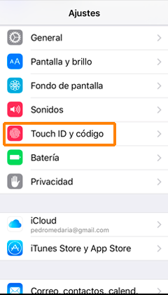
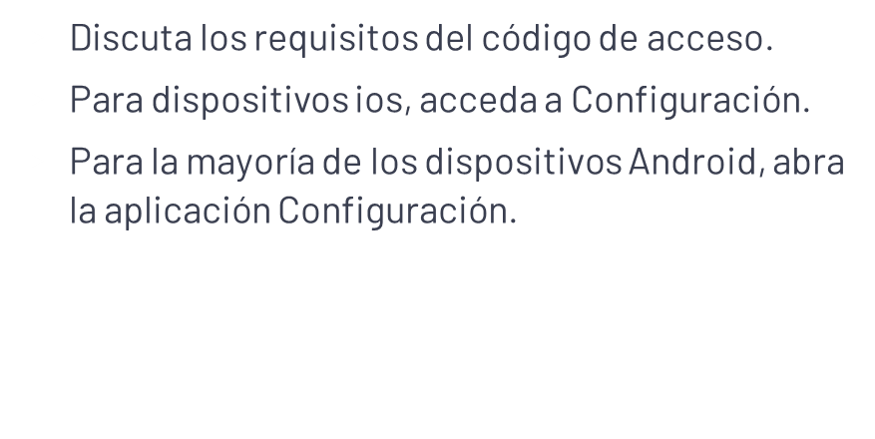
3. Asegúrese de que los dispositivos móviles estén configurados para requerir un PIN o código de acceso para acceder al dispositivo y revisar otras configuraciones relacionadas con el PIN / código de acceso.

Slide 30

4. Asegúrese de que se aplique el cifrado del dispositivo.
La mayoría de las soluciones de EMM pueden verificar el estado de cifrado del dispositivo y permitir o denegar el acceso a los dispositivos en función del resultado.
Desde el lanzamiento de iOS 8, Apple ha incluido el cifrado del dispositivo por defecto para iPhone y iPad.
Para Android, el cifrado también es una configuración predeterminada que comienza con la versión Nougat.

Slide 31

5. Asegúrese de que los dispositivos se bloqueen automáticamente después de un período establecido.
Hablar con el equipo de movilidad para asegurarse de que esta configuración esté configurada en la política de EMM para dispositivos móviles administrados.
Verificar que esta configurado.

Slide 32
6. Revise los procesos para mantener actualizados los dispositivos móviles.
Revisar frecuentemente actualizaciones de seguridad.
Analizar los riesgos de los diversos sistemas operativos
Una buena práctica es permitir que solo la versión lanzada actualmente de los sistemas operativos se conecte, con un período de gracia razonable para que los empleados se actualicen a la última versión.

Slide 33

7. Revise los procesos para borrar o recuperar dispositivos en caso de que uno se pierda, sea robado o reemplazado o si el empleado es despedido.
Investigar los pasos involucrados en el caso de un dispositivo móvil perdido o robado
Si el dispositivo se enciende y está dentro del alcance de una señal portadora o está conectado a una red inalámbrica con capacidad de Internet, debería recibir la señal de borrado.

Slide 34

8. Revise las opciones adicionales para la protección de los datos de la compañía en el dispositivo.
Debe revisar la configuración del acceso al correo electrónico para usuarios móviles.
Si el dispositivo se enciende y está dentro del alcance de una señal portadora o está conectado a una red inalámbrica con capacidad de internet, debería recibir la señal de borrado.
Aislamiento entre los datos personales y de la compañía e insertando más opciones de control.

Slide 35

Gracias por tu atención.

